Slide 1
Water & Energie
Periode 3
IBS De community verbonden
Les 3 Warmtenetten

Slide 2
Warmtenetten
Wat zijn dat ?

Slide 3
Warmtenetten
Zijn ze nog relevant in de toekomst?

Slide 4
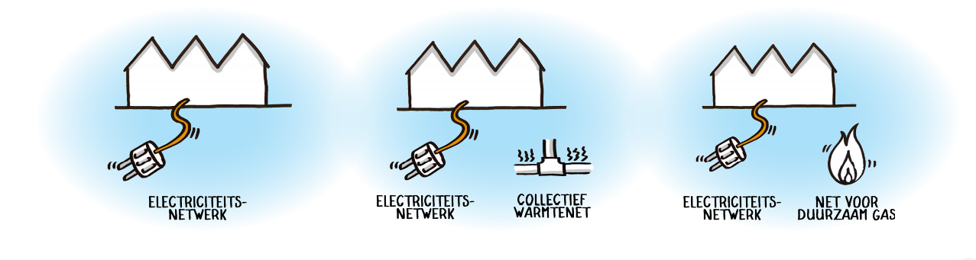
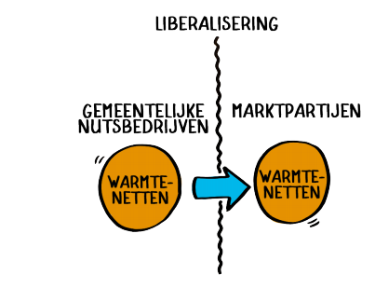
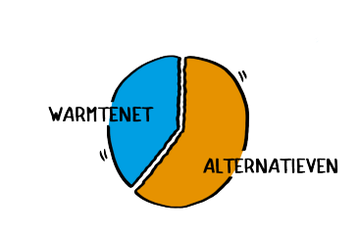
Naar 2050!

Slide 5
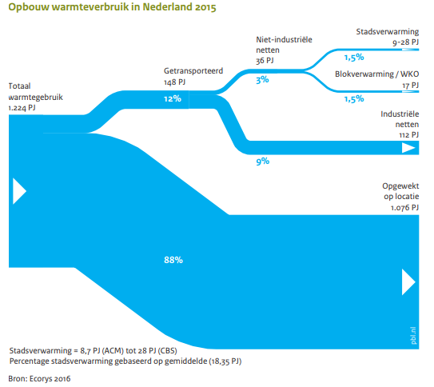

Slide 6
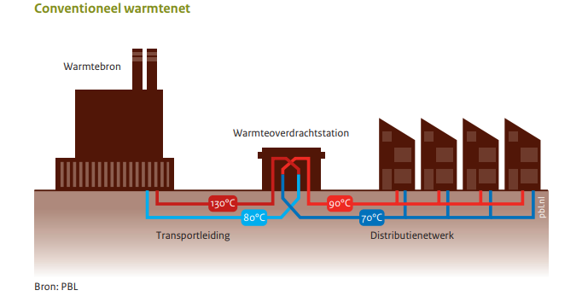
Hoe werkt een warmtenet

Slide 7
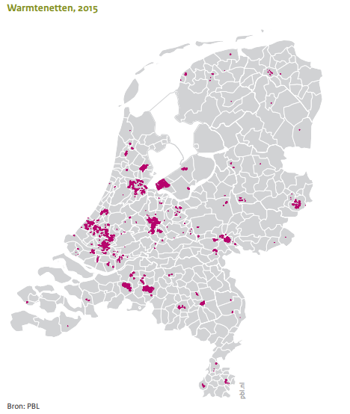

Slide 8
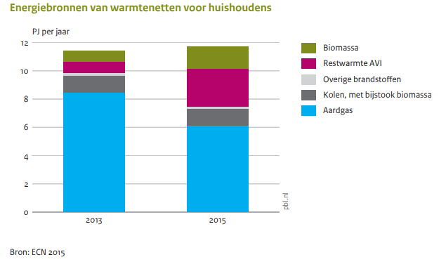
Energiebronnen van warmtenetten

Slide 9
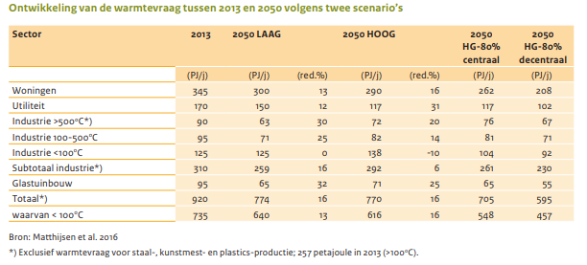
Totale warmtevraag

Slide 10
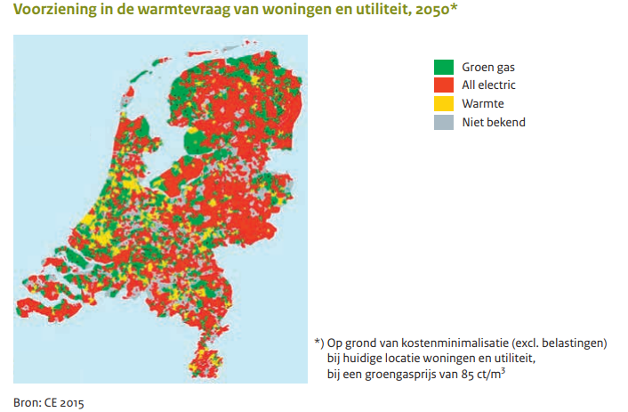

Slide 11
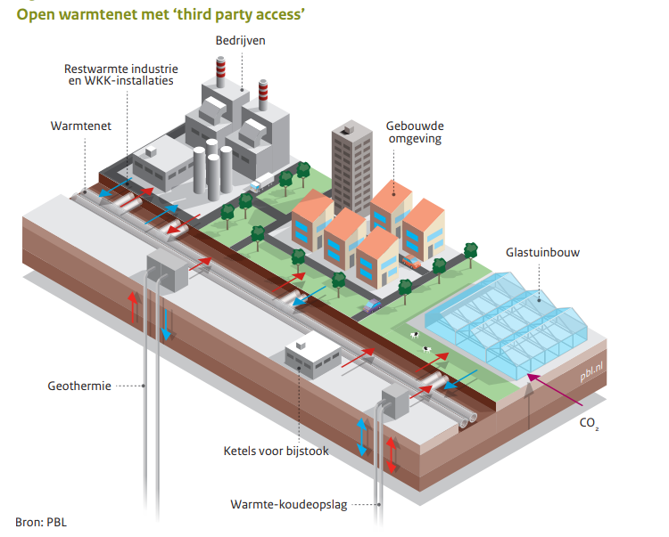

Slide 12
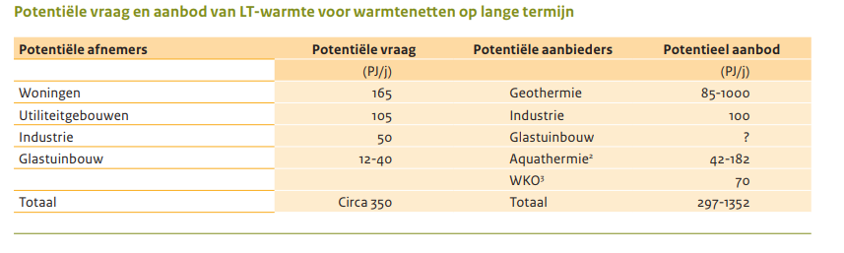
Vraag en aanbod

Slide 13
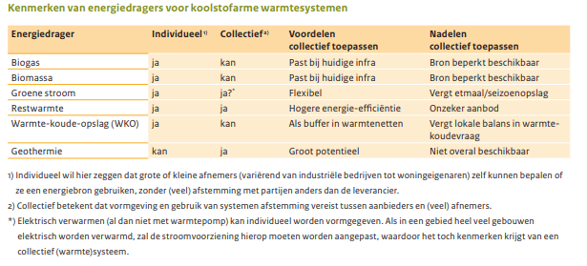

Slide 14

https://youtu.be/R2G_ci3bwOs

Slide 15
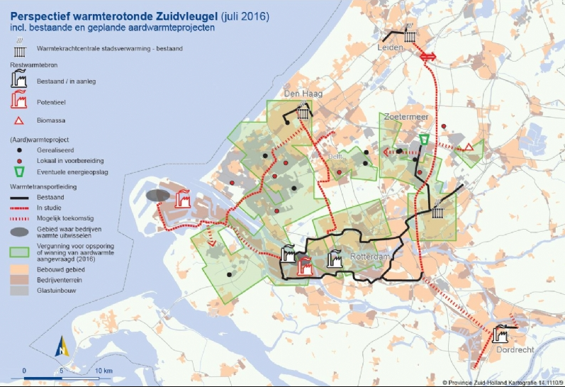

Slide 16
Opdracht
Toekomstbeeld Klimaatneutrale warmtenetten in Nederland
Lees de volgende hoofdstukken: 2, 4 & 7
https://www.pbl.nl/sites/default/files/downloads/pbl-2017-toekomstbeeld-klimaatneutrale-warmtenetten-in-nederland-1926_0.pdf
Achtergrondinformatie:
https://www.g40stedennetwerk.nl/files/2019-06/publicatie-Rol-van-Gemeenten-bij-aanleggen-warmtenetten.pdf
https://www.hier.nu/themas/investeren-in-je-huis/voor-en-nadelen-van-een-warmtenet

